Slide 1

KIỂM TRA BÀI CŨ
Câu 1: Năng lượng mà một vật có được do chuyển động được gọi là …
A. Thế năng.
B. Động năng.
C. Nhiệt năng.
D. Cơ năng.
Câu 2: Vật ở trên cao so với mặt đất có năng lượng gọi là …
A. Nhiệt năng.
B. Thế năng đàn hồi.
C. Thế năng hấp dẫn.
D. Động năng.

Slide 2
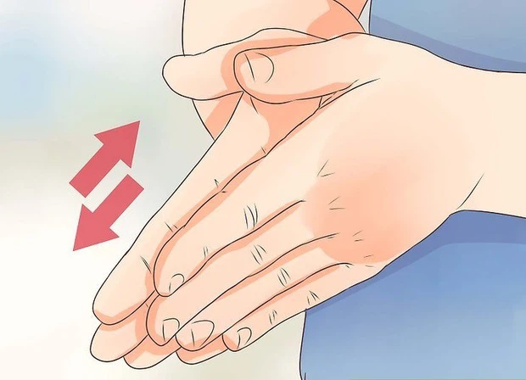

Khi vỗ hai tay vào nhau, ta nghe được tiếng vỗ tay, trong hoạt động này có sự chuyển hóa năng lượng từ động năng sang năng lượng âm
Khi vỗ hai tay vào nhau, ta nghe được tiếng vỗ tay. Trong hoạt động này đã có sự chuyển hóa năng lượng nào?
Vì khi xoa hai tay vào nhau có sự chuyển hóa năng lượng từ động năng sang nhiệt năng, nhiệt năng này làm tay ta ấm lên
Khi trời lạnh, ta thường xoa hai bàn tay vào nhau và thấy tay nóng lên. Tại sao?

Slide 3
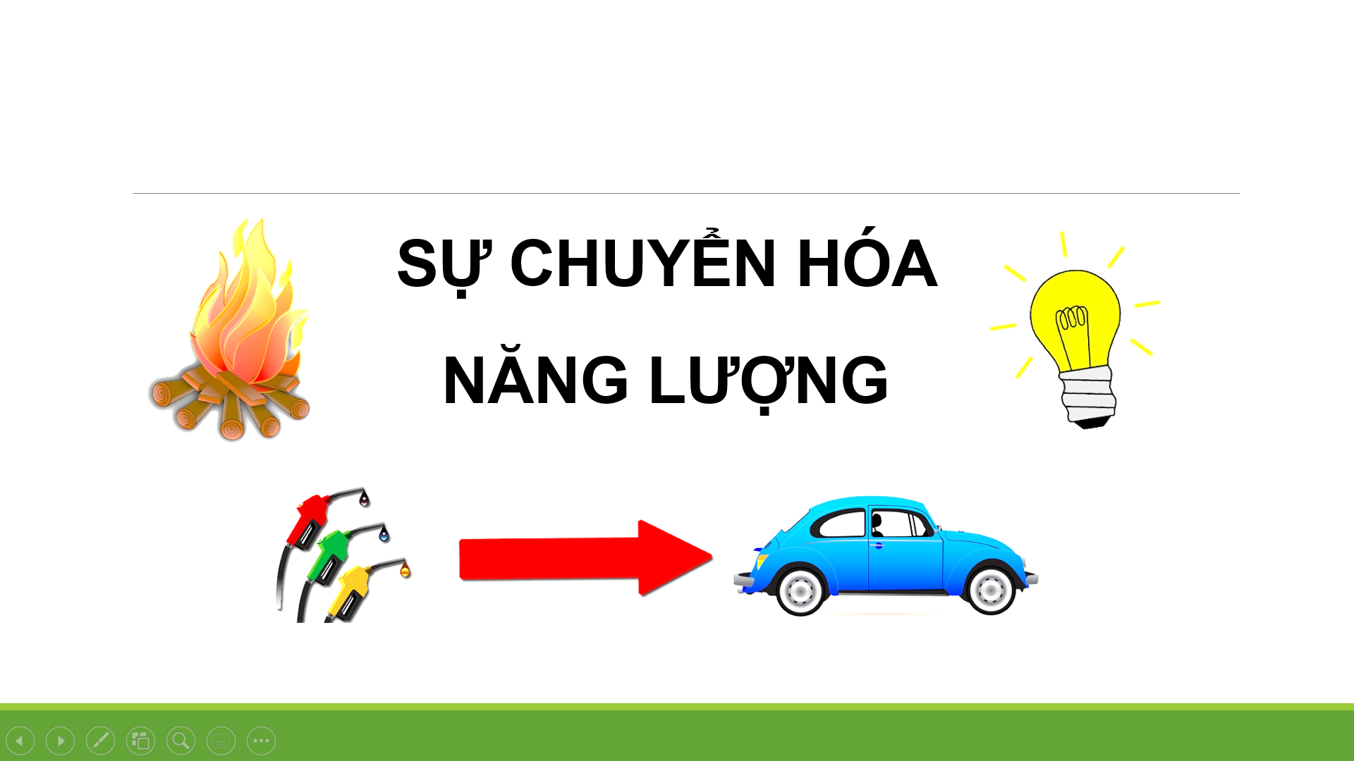
BÀI 48

Slide 4
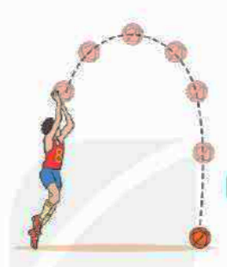
I. CHUYỂN HÓA NĂNG LƯỢNG
Hiện tượng: Một quả bóng được ném lên cao
Hãy mô tả sự biến đổi năng lượng của quả bóng ?
Vẽ sơ đồ sự chuyển hóa năng lượng của quả bóng.

Slide 5
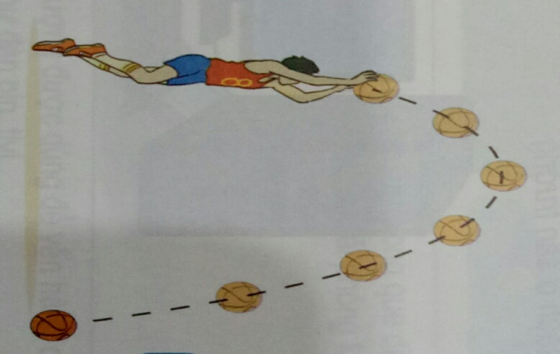
I. SỰ CHUYỂN HÓA NĂNG LƯỢNG
Khi quả bóng đi lên thì vận tốc, độ cao của bóng thay đổi thế nào? Sự chuyển hóa năng lượng ra sao?
Hãy mô tả sự biến đổi năng lượng của quả bóng ?
Khi quả bóng đi lên thì độ cao tăng lên, vận tốc giảm nên động năng chuyển hóa sang thế năng
Khi quả bóng đi xuống thì vận tốc, độ cao của bóng thay đổi thế nào? Sự chuyển hóa năng lượng ra sao?
Khi quả bóng đi xuống thì độ cao giảm, vận tốc tăng nên thế năng chuyển hóa sang động năng

Slide 6

Khi quả bóng chạm đất nó gây ra hiện tượng gì? Sự chuyển hóa năng lượng ra sao?
Khi quả bóng chạm đất nó tạo ra âm và làm nóng chỗ tiếp xúc, một phần năng lượng chuyển hóa thành năng lượng âm và nhiệt năng
Động năng ban đầu cung cấp đã chuyển hóa thành dạng năng lượng nào?
Thế năng
Động năng
Nhiệt năng
Năng lượng âm

Slide 7
I. CHUYỂN HÓA NĂNG LƯỢNG
Hiện tượng: Một quả bóng được ném lên cao
Thế năng
Động năng
Nhiệt năng
Năng lượng âm
KL. Năng lượng có thể chuyển từ dạng này sang dạng khác, từ vật này sang vật khác

Slide 8
Bài 48. SỰ CHUYỂN HOÁ NĂNG LƯỢNG
I. Chuyển hoá năng lượng
Năng lượng có thể chuyển hoá từ dạng này sang dạng khác, hoặc truyền từ vật này sang vật khác.

Slide 9

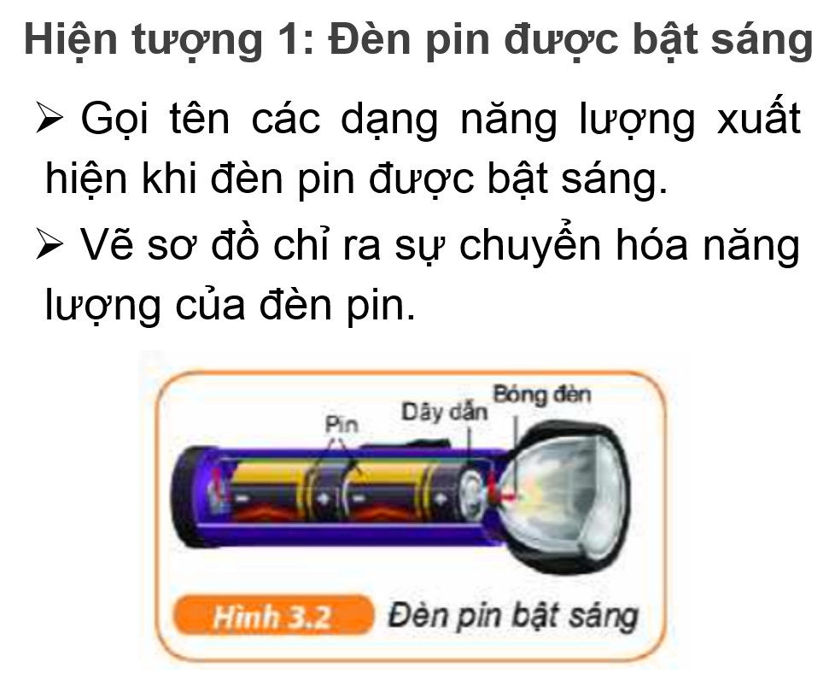
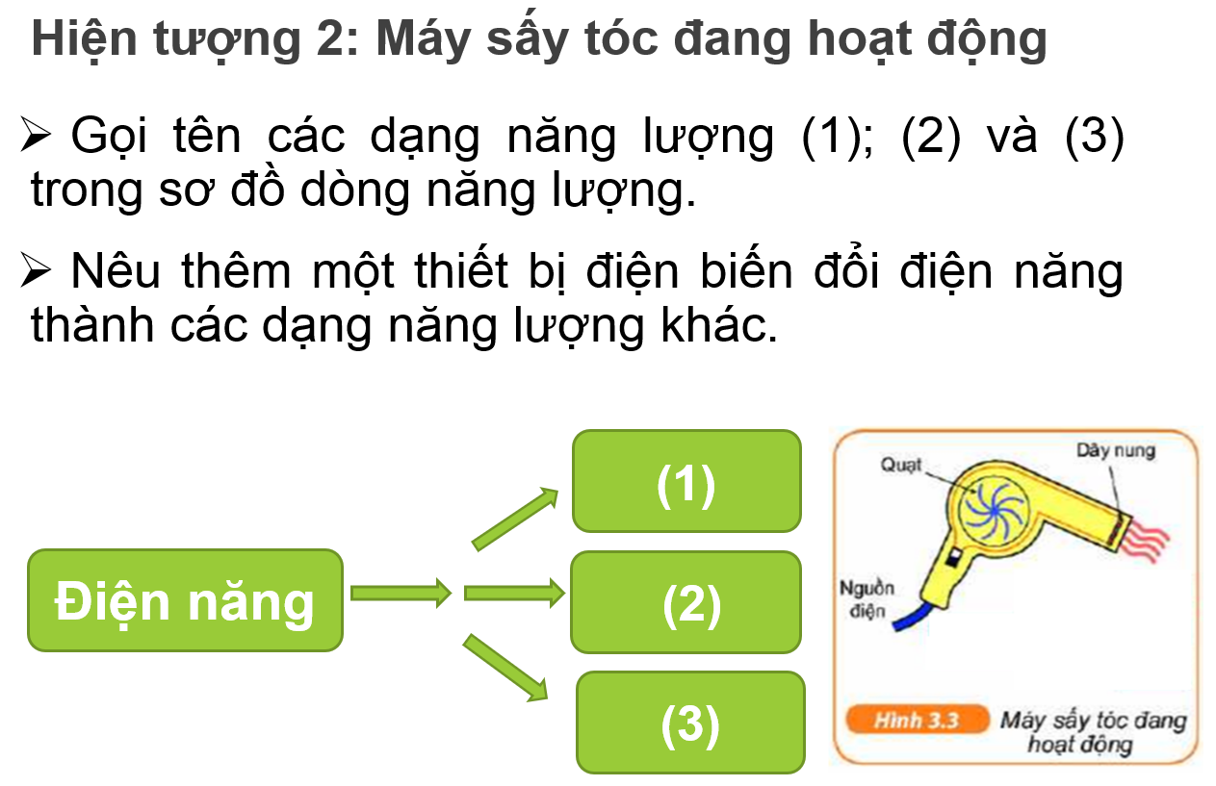
1. Nhiệm vụ: Phân tích sự chuyển hóa năng lượng trong một số hiện tượng thực tế.
2. Hình thức: Hoạt động theo cặp đôi
3. Thời gian: 3 phút

Slide 10
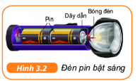
1. Gọi tên các dạng năng lượng xuất hiện khi đèn pin được bật sáng (hình 3.2). Vẽ sơ đồ chỉ ra sự chuyển hóa năng lượng (còn được gọi là sơ đồ dòng năng lượng) của đèn pin.
Các dạng năng lượng xuất hiện khi đèn pin được bật sáng là:
+ Hóa năng
+ Năng lượng điện
+ Năng lượng ánh sáng
+ Năng lượng nhiệt
Sơ đồ dòng năng lượng của đèn pin:
Hóa năng
Điện năng
Quang năng

Slide 11
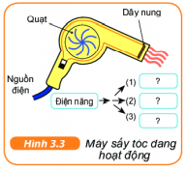
2. a) Tên ba dạng năng lượng là: cơ năng; nhiệt năng; năng lượng âm.
b) Các thiết bị biến đổi điện năng thành các dạng năng lượng khác: quạt; ti vi; điện thoại; ...

Slide 12
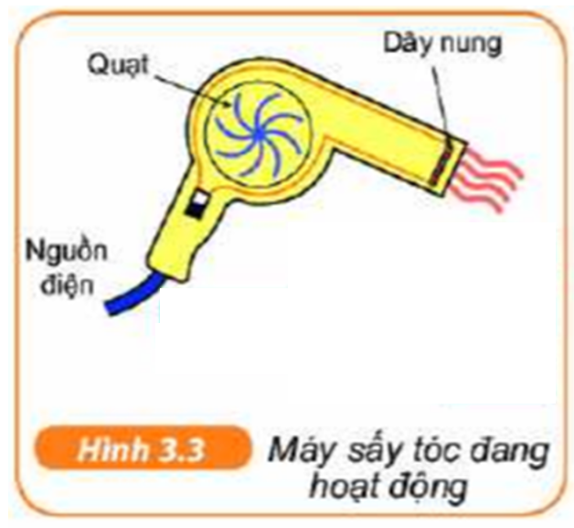
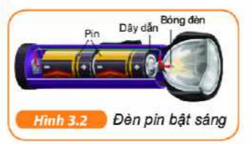
Hiện tượng 1
Đèn pin được bật sáng
Hiện tượng 2
Máy sấy tóc đang hoạt động
Động năng
Hóa năng
Điện năng
Điện năng
Nhiệt năng
Quang năng
Nhiệt năng
Năng lượng âm

Slide 13
TÌM HIỂU HÓA NĂNG CÓ THỂ CHUYỂN HÓA THÀNH NHỮNG DẠNG NĂNG LƯỢNG NÀO ?
Nhiệm vụ: Hoàn thành bài tập điện từ SGK trang 199 vào vở
Hình thức: Làm việc theo cặp đôi
Thời gian : 2 phút

Slide 14
TÌM HIỂU HÓA NĂNG CÓ THỂ CHUYỂN HÓA THÀNH NHỮNG DẠNG NĂNG LƯỢNG NÀO ?
a) Hóa năng lưu trữ trong thực phẩm, khi ta ăn, được chuyển hóa thành …..…(1)….…..giúp ta đạp xe.
b) Hóa năng lưu trữ trong que diêm, khi cọ xát với vỏ bao diêm, được chuyển hóa thành ……...(2)………. và …….(3)….…..
c) Hóa năng trong nhiên liệu (xăng, dầu) khi đốt cháy được chuyển hóa thành …… (4) …..…, ……...(5) …..… và ……...(6)...… của máy bay, tàu hỏa.
động năng
động năng
nhiệt năng
năng lượng ánh sáng
điện năng
thế năng
nhiệt năng
năng lượng ánh sáng
nhiệt năng
điện năng
thế năng
Kết luận: Hóa năng có thể chuyển hóa thành: điện năng, thế năng, nhiệt năng, năng lượng ánh sáng, năng lượng âm, động năng.

Slide 15
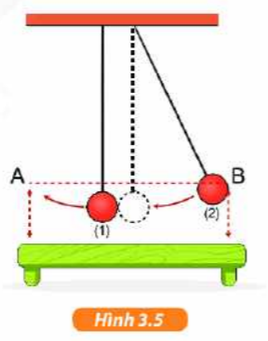
II. ĐỊNH LUẬT BẢO TOÀN NĂNG LƯỢNG
Thí nghiệm 1: Nghiên cứu sự chuyển hóa và bảo toàn năng lượng của con lắc đơn.
Nhiệm vụ: Bố trí và tiến hành TN như Hình 3.5 để ghi lại độ cao mà quả cầu A lên được rồi thảo luận kết quả thu được.
Hình thức : Làm việc theo nhóm
Thời gian: 3 phút
Nhận xét: Năng lượng không tự sinh ra hoặc tự mất đi mà chỉ truyền từ vật này sang vật khác.

Slide 16
II. ĐỊNH LUẬT BẢO TOÀN NĂNG LƯỢNG
Định luật bảo toàn năng lượng: Năng lượng không tự sinh ra hoặc tự mất đi mà chỉ chuyển hóa từ dạng này sang dạng khác hoặc truyền từ vật này sang vật khác.

Slide 17
Bài 48. SỰ CHUYỂN HOÁ NĂNG LƯỢNG
I. Chuyển hoá năng lượng
Năng lượng có thể chuyển hoá từ dạng này sang dạng khác, hoặc truyền từ vật này sang vật khác.
II. Định luật bảo toàn năng lượng
Năng lượng không tự sinh ra hoặc tự mất đi mà chỉ chuyển hoá từ dạng này sang dạng khác hoặc truyền từ vật này sang vật khác.

Slide 18
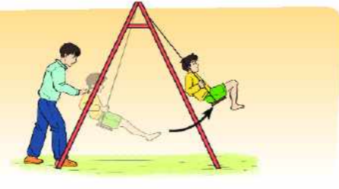
Vận dụng định luật bảo toàn năng lượng để giải thích hiện tượng sau
Một em bé đang chơi xích đu trong sân. Muốn cho xích du luôn lên tới độ cao ban đầu, thỉnh thoảng người bố lại phải đẩy vào xích đu. Tại sao cần phải làm như vậy ?
Trong quá trình chuyển động, xích đu và cậu bé va chạm với không khí và lực cản của không khí làm tiêu hao một phần năng lượng của cậu bé và xích đu. Do đó thỉnh thoảng cần phải đẩy vào xích đu để nó lên độ cao ban đầu.

Slide 19
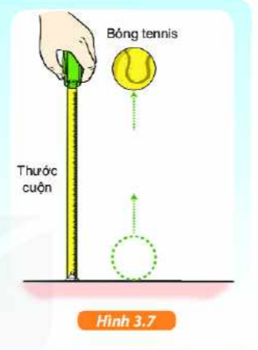
THÍ NGHIỆM QUẢ BÓNG NẢY
Nhiệm vụ:
+ Bố trí và tiến hành TN như Hình 3.7 để ghi lại độ cao mà quả bóng đạt được trong lần nảy đầu tiên.
+ Hoàn thành bài tập điền từ SGK vào vở
Hình thức : Làm việc theo nhóm
Thời gian: 3 phút

Slide 20

Nêu nhận xét về kết quả đo được. Giải thích tại sao?
Sau lần nảy đầu tiên, quả bóng không đạt được độ cao như ban đầu, vì:
+ Quả bóng khi rơi từ độ cao xuống mặt đất sẽ chịu lực cản của không khí, va chạm mặt đất và còn phát ra âm.
+ Nên năng lượng của quả bóng, một phần bị chuyển hóa thành nhiệt năng tỏa nhiệt ra môi trường, làm nóng mặt đất và năng lượng âm.
Vì vậy, quả bóng không có cơ năng như ban đầu nên không đạt được độ cao như ban đầu.

Slide 21

Có phải trong trường hợp này định luật bảo toàn năng lượng không còn đúng?
Định luật bảo toàn năng lượng: năng lượng không tự sinh ra hoặc tự mất đi mà chỉ chuyển hóa từ dạng này sang dạng khác hoặc truyền từ vật này sang vật khác.
Trong trường hợp này, năng lượng không bị mất đi mà đã chuyển hóa thành một phần nhiệt năng và năng lượng âm. Nên định luật bảo toàn năng lượng vẫn đúng trong trường hợp này.

Slide 22
thế năng
a) Khi quả bóng được giữ yên ở trên cao, nó đang có (1)…….
thế năng
Khi quả bóng được thả rơi, (2)………….. của nó được chuyển hóa thành (3)…………….
động năng
b) Quả bóng không thể nảy trở lại độ cao ban đầu, nơi nó được thả rơi, bởi vì không phải tất cả (4)……………. của nó biến thành (5)………. Thực tế, luôn có một phần năng lượng của nó được chuyển hóa thành (6)………….. và (7) …………………. trong khi va chạm.
động năng
thế năng
nhiệt năng
năng lượng âm
chuyển hóa
c) Trong quá trình chuyển động của quả bóng, luôn có sự (8) ………. từ dạng năng lượng này sang dạng năng lượng khác. Năng lượng toàn phần của quả bóng luôn được (9) ………… không bao giờ (10)…………. hoặc được tạo ra thêm.
bảo toàn
tự mất đi

Slide 23
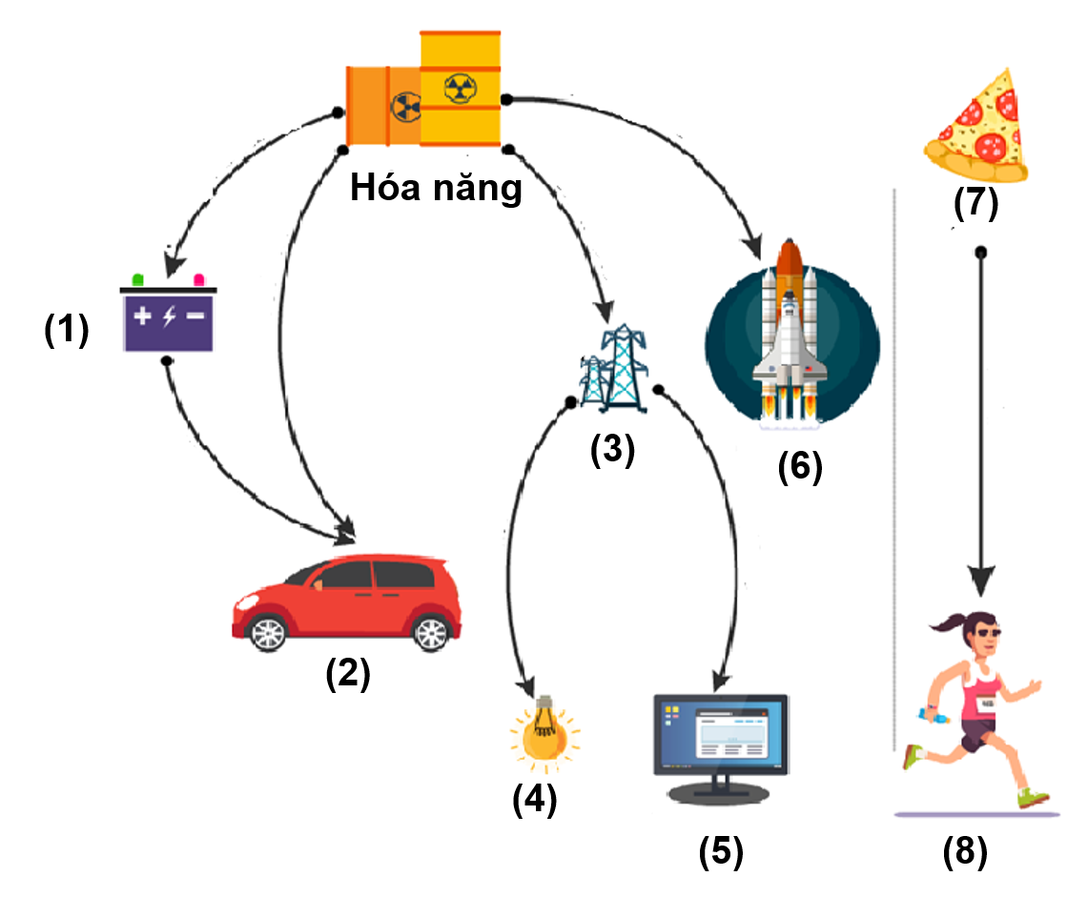
LUYỆN TẬP
1. Hình thức: HS làm việc cá nhân
2. Thời gian: 2 phút
3. Nhiệm vụ: Gọi tên các dạng năng lượng được đánh số từ (1) đến (8) trong sơ đồ ( Bài 1 _PBT)

Slide 24
LUYỆN TẬP
Hóa năng
Điện năng
Điện năng
Động năng, thế năng, nhiệt năng
Động năng, nhiệt năng
Quang năng, nhiệt năng
Động năng, nhiệt năng
Quang năng, nhiệt năng và năng lượng âm

Slide 25
AI NHANH HƠN ?
LUYỆN TẬP
Nhiệm vụ: Hãy ghép các bức tranh tương ứng với các quá trình chuyển hóa năng lượng đã cho (Bài 2_PBT).
Hình thức: Làm việc theo nhóm, thảo luận tìm đáp án.
Đại diện các nhóm xung phong trả lời.

Slide 26
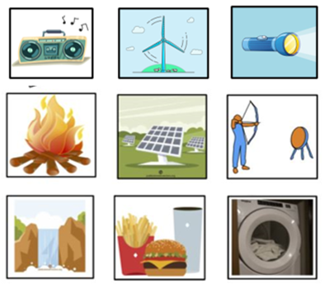
AI NHANH HƠN?
Hóa năng → điện năng → quang sáng. | Điện năng →Động năng, nhiệt năng và NL âm thanh. | Hóa năng →nhiệt năng,quang năng và NL âm thanh.
Thế năng → động năng → điện năng. | Động năng → thế năng đàn hồi → động năng. | Điện năng → NL âm thanh.
Hóa năng → nhiệt năng, động năng. | Quang năng → điện năng. | Động năng → điện năng.

Slide 27
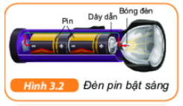

LUYỆN TẬP
Câu 1: Gọi tên các dạng năng lượng xuất hiện khi đèn pin được bật sáng?
A. Điện năng và quang năng.
B. Hoá năng và điện năng.
C. Nhiệt năng và quang năng.
D. Hoá năng và quang năng.

Slide 28
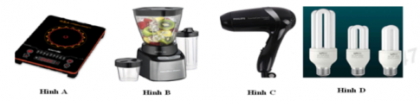
Câu 2: Thiết bị nào chủ yếu biến đổi điện năng điện năng thành quang năng?
A. Hình A. B. Hình B.
C. Hình C. D. Hình D.

Slide 29
Câu 3: Pin mặt trời có sự chuyển hoá:
A. Nhiệt năng thành cơ năng.
B. Nhiệt năng thành điện năng.
C. Quang năng thành nhiệt năng.
D. Quang năng thành điện năng.
Câu 4: Hoá năng dự trữ trong bao diêm khi cọ xát với vỏ bao diêm được chuyển hoá thành:
A. Nhiệt năng.
B. Quang năng.
C. Nhiệt năng và quang năng.
D. Điện năng.

Slide 30
Câu 5: Điền từ còn thiếu vào chỗ trống: Hoá năng lưu trữ trong thực phẩm, khi ta ăn được chuyển hoá thành… giúp ta đạp xe.
A. Nhiệt năng. B. Động năng.
C. Thế năng. D. Quang năng.
Câu 6: Tuabin điện gió sản xuất điện từ:
A. Hoá năng.
B. Động năng.
C. Năng lượng ánh sáng.
D. Năng lượng mặt trời.

Slide 31
Câu 7: Trong máy phát điện gió, dạng năng lượng nào được chuyển hoá thành điện năng?
A. Quang năng. B. Hoá năng.
C. Nhiệt năng. D. Cơ năng.
Câu 8: Khi sử dụng nồi cơm điện, năng lượng điện đã chuyển hóa thành năng lượng chủ yếu nào?
A. Năng lượng ánh sáng.
B. Cơ năng.
C. Năng lượng nhiệt.
D. Năng lượng âm.

Slide 32
Câu 9: Trong các dụng cụ và thiết bị điện sau đây, thiết bị nào chủ yếu biến đổi điện năng thành cơ năng:
A. Nồi cơm điện. B. Bàn là điện.
C. Tivi. D. Máy bơm nước.
Câu 10: Dạng năng lượng nào đã chuyển hoá thành điện năng trong một chiếc đồng hồ treo tường chạy bằng pin?
A. Hoá năng. B. Nhiệt năng.
C. Cơ năng. D. Quang năng.

Slide 33
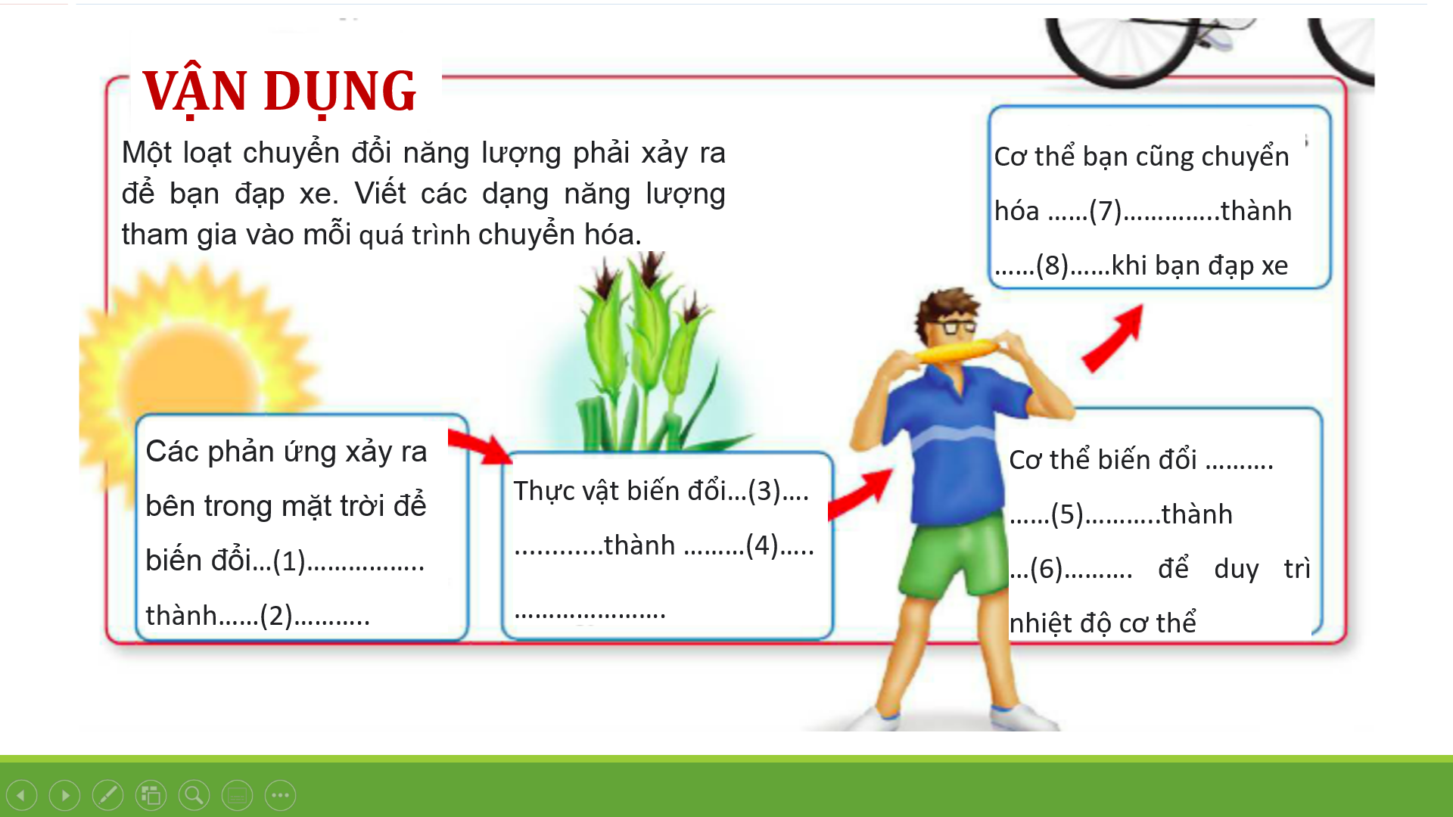
hoá năng
động năng
quang năng
hoá năng
nhiệt năng
nhiệt năng
năng lượng sinh học
quang năng

Slide 34

HƯỚNG DẪN VỀ NHÀ
Học bài theo nội dung vở ghi
- Làm bài tập trong sách bài tập
Đọc trước bài 49 :Năng lượng hao phí

